Slide 2
Subsecretaría de Industria y Comercio Ministerio de Economía y Energía
INVESTIGACIÓN DE MERCADO SOBRE
Productos desecados y deshidratados

Slide 3
Subsecretaría de Industria y Comercio Ministerio de Economía y Energía
Acuerdo Específico entre la Facultad de Ciencias Económicas de la Universidad Nacional de Cuyo, la Asociación Cooperadora de la Facultad de Ciencias Económicas de la Universidad Nacional de Cuyo y el Gobierno de la provincia de Mendoza”, aprobado a través del Decreto 1485/20 del Poder Ejecutivo de la provincia de Mendoza

Slide 4
Subsecretaría de Industria y Comercio Ministerio de Economía y Energía
Informes de la investigación de mercado
Informe de evaluación de las variables del macro y microentorno que influyen en el mercado de los productos desecados y deshidratados de la provincia de Mendoza
Informe de análisis de las diversas estrategias a implementar para potenciar el mercado de los productos desecados y deshidratados de la provincia de Mendoza

Slide 5
Subsecretaría de Industria y Comercio Ministerio de Economía y Energía
Fuentes primarias de datos utilizadas para la investigación de mercado
Muestreo representativo efectuado a través de un relevamiento denominado “Encuesta sobre el comportamiento de los consumidores residentes en la provincia de Mendoza de productos desecados y deshidratados de diciembre de 2020” con la finalidad de conocer el comportamiento de consumo de los residentes de la provincia de Mendoza (mayores de 14 años) en relación al mencionado mercado.
Big Data para el estudio de tendencias de búsqueda, audiencias y minería de texto en los principales buscadores y redes sociales web. El estudio se dividió en dos partes, una primera con un análisis de mercados a través de tendencias de búsquedas y audiencias web (años 2015 a 2020 inclusive) y una segunda en donde se realizó un análisis de minería de texto sobre los posts y comentarios (8.000 en total) sobre productos desecados y deshidratados publicados en las principales redes sociales utilizadas en la Argentina (año 2020).
Big data para el relevamiento de las oferta (1.900 en total) publicadas en enero de 2021 de productos desecados y deshidratados en las webs de venta online.

Slide 6
Informe de caracterización y cuantificación de la demanda de productos desecados y deshidratados
Población | Personas residentes de la provincia de Mendoza, mayores de 14 años. Población objetivo: 1.423.181
Tamaño de la muestra | 420 casos.
Muestra estratificada | Zona de Residencia: Gran Mendoza, Valle de Uco, Este y Sur. División generacional de la población: Z (desde los 15 años a los 19 inclusive), Y (desde los 20 años hasta los 39 inclusive), X (desde los 40 años hasta los 54 inclusive), Baby boomers (desde los 55 años hasta los 74 inclusive) y Silenciosa (mayores de 74 años). Sexo: femenino y masculino Factor de expansión: constante.
Relevamiento virtual | A través de telefonía celular. Utilización de formulario estructurado. Equipo de encuestadores conformado por 4 (cuatro) estudiantes de la FCE UNCuyo.
Periodo del relevamiento | Fecha del muestreo: 3 al 30 de diciembre de 2020.
Objetivos del relevamiento | Reconocer a los consumidores finales, actuales y potenciales, de productos desecados y deshidratados que residen en la provincia de Mendoza: obtener sus principales características y cuantificar el mercado actual y potencial

Slide 7
Informe de caracterización y cuantificación de la demanda de productos desecados y deshidratados
El 87% de los residentes de la provincia de Mendoza, mayores de 14 años de edad, 1.243.271 personas, son consumidores habituales (mínimo 1 vez al mes) de productos desecados y deshidratados.
Hay mayor participación de la población en el consumo en las zonas Sur, Valle de Uco y Este que en el Gran Mendoza (82%)
El comportamiento por segmento generacional y por sexo no muestra grandes diferencias en relación a la habitualidad o no en el consumo.
Principales causales por las que elige consumir habitualmente los productos desecados y deshidratados: natural, saludable, gourmet, sabor, vegetariano, brinda energía
Los consumidores habituales de productos desecados y deshidratados adquieren en promedio alrededor de 3,7 tipos de bienes.

Slide 8
Informe de caracterización y cuantificación de la demanda de productos desecados y deshidratados
Resultados del relevamiento
La relación entre niveles de ingreso personal, máximo nivel educativo alcanzando y el tipo de productos consumidos es errática.
Las personas que consumen habitualmente productos desecados y/o deshidratados desconocen en su gran mayoría (80%) la marca.
Adquieren sus productos generalmente en: supermercados, dietéticas, almacenes y directamente al productor (el orden varía según el tipo de producto). Los eligen por comodidad, calidad, precio, cercanía y confianza.
Los formatos en el que los consumidores habituales de productos desecados y/o deshidratados adquieren los productos: bolsita o suelto (entre ambas más del 80%)

Slide 9
Informe de caracterización y cuantificación de la demanda de productos desecados y deshidratados
Resultados del relevamiento
Productos que consumen habitualmente | No conoce la marca del producto que consume habitualmente
Ajo desecado | 57%
Almendras | 94%
Ciruela desecada | 88%
Damasco desecado | 80%
Durazno desecado | 86%
Manzana desecada | 77%
Nueces | 93%
Orégano | 63%
Otro | 65%
Pasas | 93%
Pera desecada | 83%
Tomate desecado | 80%
Totales | 80%
A los consumidores que conocen la marca de los productos que adquieren, se les consultó si serían fieles a la misma. El 25% respondió que seguiría comprando la misma marca aunque pudiera conseguir un producto similar a menor precio, y el 68% respondió que sería infiel.
El 38% sí pagaría un precio mayor por productos desecados y deshidratados de origen mendocino y el 52% no (el 11% restante lo duda)

Slide 10
Informe de evaluación de las variables del macro y microentorno que influyen en el mercado de los productos desecados y deshidratados
FODA ampliado | Fortalezas F1-Creatividad emprendedora F2-Interés del gobierno provincial F3-Disponibilidad de materia prima | Debilidades D1-Sector mayormente desintegrado y atomizado D3-Elección indistinta del consumidor D4-Poca disponibilidad en el canal y precio elevado
Oportunidades O1-Potencialidad de aumento en su consumo O2-Ampliación de los canales de distribución O3-Diversidad de packaging O4-Potentes atributos de compra | Estrategias FO Estrategia ofensiva (Max-Max) | Estrategias DO Estrategia adaptativa (Min-Max)
Amenazas A3- Otros usos del producto primario más rentables A4- Incremento de las exigencias de los consumidores A5- Envejecimiento de los consumidores y crecimiento de productos sustitutos | Estrategias FA Estrategia adaptativa (Max-Min) | Estrategias DA Estrategia defensiva (Min-Min)

Slide 11
Informe de evaluación de las variables del macro y microentorno que influyen en el mercado de los productos desecados y deshidratados
D4-Poca disponibilidad en el canal y precio elevado
O1-Potencialidad de aumento en su consumo en la Argentina
Producto | Causales del no consumo |  | Cantidad de potenciales clientes en la provincia de Mendoza
 | No está disponible en el lugar que compro habitualmente | Precio elevado
Tomate desecado | 29 % | 50% | 18 %
Manzana desecada | 30 % | 42% | 14 %
Durazno desecado | 27 % | 55% | 14 %
Damasco desecado | 35 % | 54% | 13 %
Pera desecada | 24 % | 48% | 13 %

Slide 12
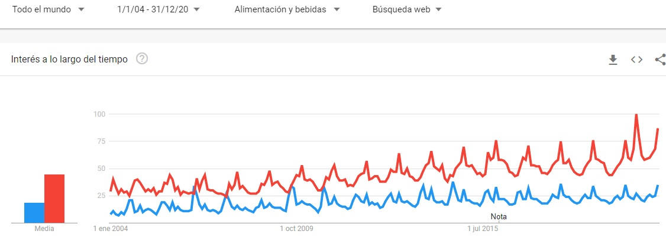
Informe de evaluación de las variables del macro y microentorno que influyen en el mercado de los productos desecados y deshidratados
O1-Potencialidad de aumento en su consumo
A5- Consumo estancado por envejecimiento de los consumidores y crecimiento de productos sustitutos

Slide 13
Informe de análisis de las diversas estrategias a implementar para potenciar el mercado de los productos desecados y deshidratados de la provincia de mendoza
Estrategias para la generación de valor:
Integración
Diferenciación
Posicionamiento
Distribución
Innovación

Slide 14
Subsecretaría de Industria y Comercio Ministerio de Economía y Energía
Informe de análisis de las diversas estrategias a implementar para potenciar el mercado de los productos desecados y deshidratados de la provincia de Mendoza
Las estrategias anteriores se pueden resumir en:
Integración de los productores bajo la forma de cooperativas o similares.
Marca que se desarrolle con el paraguas de la Indicación Geográfica Mendoza (IGM).
Políticas de certificación de normas de calidad y trazabilidad.
Campañas publicitarias y promocionales resaltando los atributos de los productos.
Alcanzar la mayor cantidad de puntos de ventas tanto en los canales físicos como online.
Diversificar las opciones a los que puedan acceder los consumidores tanto en usos como en presentaciones.

